Slide 1
Этапы исследования моделей

Slide 2
1 этап
Построение описательной информационной модели.
Такая модель выделяет существенные, с точки зрения целей проводимого исследования (целей моделирования), свойства объекта, а несущественными свойствами пренебрегает.

Slide 3
2 этап
Создание формализованной модели.
Описательная информационная модель записывается с помощью какого-либо формального языка.
В такой модели с помощью формул, уравнений, неравенств и т. д. фиксируются формальные соотношения между начальными и конечными значениями свойств объектов, а также накладываются ограничения на допустимые значения этих свойств.

Slide 4
3 этап
Формализованная информационная модель преобразуют в компьютерную модель. Выражают ее на понятном для компьютера языке.
Компьютерные модели разрабатывают преимущественно программисты, а пользователи могут проводить компьютерные эксперименты.
Широкое распространение получили компьютерные интерактивные визуальные модели. В таких моделях исследователь может менять начальные условия и параметры протекания процессов и наблюдать изменения в поведении модели.

Slide 5
4 этап
Компьютерный эксперимент включает две стадии:
тестирование модели
проведение исследования.
На этой стадии проверяется разработанный алгоритм построения модели и адекватность полученной модели объекту и цели моделирования.

Slide 6
5 этап
Анализ результатов.
По итогам этого этапа принимается решение: продолжать исследование или закончить.
Если результаты не соответствуют целям поставленной задачи, значит, на предыдущих этапах были допущены ошибки. В этом случае необходимо корректировать модель, то есть возвращаться к одному из предыдущих этапов. Процесс повторяется до тех пор, пока результаты компьютерного эксперимента не будут отвечать целям моделирования.

Slide 7
Исследование физических моделей
Исследование модели на примере модели математического маятника.
Качественная описательная модель:
подвешенное тело значительно меньше по размеру длины нити, на которой оно подвешено;
нить тонкая и нерастяжимая, масса которой пренебрежимо мала по сравнению с массой тела;
угол отклонения тела мал (значительно меньше 90°);
вязкое трение отсутствует (маятник колеблется в вакууме).

Slide 8

Исследование физических моделей
Формальная модель:
для формализации модели используем известные из курса физики формулы.
Период Т колебаний математического маятника равен:
где I — длина нити, g — ускорение свободного падения.

Slide 9
Исследование физических моделей
Интерактивная компьютерная модель:
модель демонстрирует свободные колебания математического маятника.
в полях можно изменять длину нити l, угол ⱷ0 начального отклонения маятника, коэффициент вязкого трения b.
с помощью анимации показывается движение тела и действующие силы, строятся графики зависимости от времени угловой координаты или скорости, диаграммы потенциальной и кинетической энергий.

Slide 10
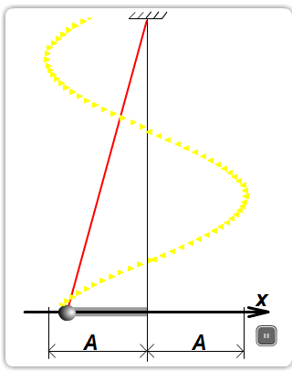
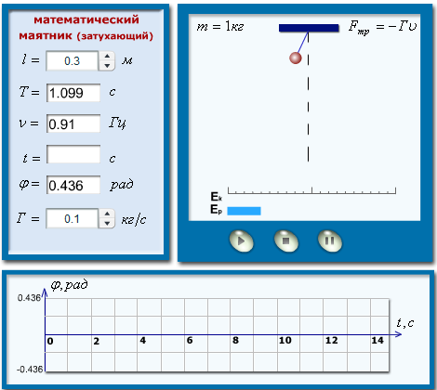
Исследование физических моделей
http://somit.ru/kolebanie.htm

Slide 11
Практическое занятие
Построение и исследование модели движения тела, брошенного под углом к горизонту.
Объединить ячейки с А1 по С1.
Поместить туда текст «Движение тела, брошенного под углом к горизонту»
Расширить колонки В и С, так, чтобы заголовок поместился в ячейках с А1 по С1
Ввести в ячейки А2, А3 и А4 соответственноV0= , A=, G=
В ячейки С2, С3 и С4 ввести м/сек, град, м/сек^2 соответственно
Для ячеек В2, В3 и В4 установить формат числовой, установив число десятичных знаков – 1
Ввести в ячейки В2, В3 и В4 соответственно значения 18,0; 35,0; 9,8
Ввести в ячейки А5 –Т, В5 –X=V0*COS(A)*T, С5 – Y=V0*SIN(A)*T-G*T^2/2
Выделить ячейки с А6 по С19 и установить числовой формат с числом десятичных знаков – 1
В ячейку А6 ввести число 0,0
Выделить ячейки с А6 по А19 и заполнить их значением времени с интервалом 0,2
В ячейку В6 ввести формулу =$B$2*COS(радианы($B$3))*A6
В ячейку C6 ввести формулу =$B$2*SIN(радианы($B$3))*A6 - $B$4*A6^2/2
Скопировать формулы в ячейки В7:В19 и С7:С19 соответственно
Выделить ячейки с А5 по С19 и установить границы таблицы:
Визуализируем модель, построив график зависимости координаты Y от координаты Х (траекторию движения тела)

Slide 12
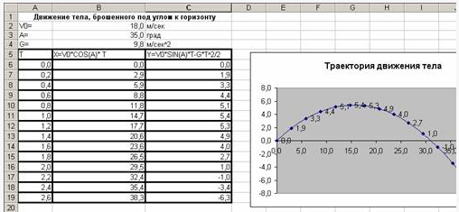
Практическое занятие

Slide 13

Практическое занятие
Исследование модели
Установить для ячеек В21:В25 точность один знак после запятой
Ввести в ячейки В21, В22, и В23 значения расстояния до мишени S=30 м, начальной скорости V₀=18 м/сек и угла А=35⁰
В ячейку В25 ввести формулу для вычисления высоты мячика над землей на расстоянии для заданных начальных условий:
L=S*TAN(A)-G*S²/(2*V₀²*COS²(A))
(вместо переменных писать ячейки, в которых расположены их значения )

Slide 14
Практическое занятие
Выделить ячейку В25 и выбрать команду:
Главная/Подбор параметра
На появившейся диалоговой панели ввести в поле Значения: наименьшую высоту попадания в мишень (то есть 0).
В поле Изменяя значение ячейки: ввести адрес ячейки, содержащей значение угла (в данном случае $B$23)

Slide 15
Практическое занятие
В ячейке В23 появится значение 32,6.
Повторить процедуру подбора параметра для максимальной высоты попадания в мишень - в ячейке В23 получим значение 36,1.
Таким образом, исследование компьютерной модели показало, что существует диапазон значений угла бросания от 32,6 до 36,1⁰, который обеспечивает попадание в мишень высотой 1 м., находящуюся на расстоянии 30 м., мячиком, брошенным со скоростью 18 м/сек.

Slide 16
Домашнее задание
Стр. 88-90.
Задание: построить модель функции параболы.

